Slide 1
Spark Streaming

Slide 2
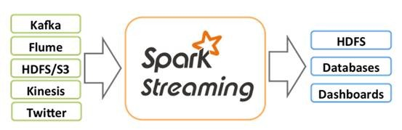
概述
Spark Streaming 是Spark核心API的一个扩展，可以实现高吞吐量的、具备容错机制的实时流数据的处理。支持从多种数据源获取数据，包括Kafk、Flume、Twitter、ZeroMQ、Kinesis 以及TCP sockets，从数据源获取数据之后，可以使用诸如map、reduce、join和window等高级函数进行复杂算法的处理。最后还可以将处理结果存储到文件系统，数据库和现场仪表盘。在“One Stack rule them all”的基础上，还可以使用Spark的其他子框架，如集群学习、图计算等，对流数据进行处理。
在内部，它的工作原理如下。 Spark Streaming接收实时输入数据流并将数据分成批处理，然后由Spark引擎处理以批量生成最终结果流。
Spark Streaming提供称为离散流或DStream的高级抽象，表示连续的数据流。 DStream可以从来自Kafka，Flume和Kinesis等源的输入数据流创建，也可以通过在其他DStream上应用高级操作来创建。在内部，DStream表示为一系列RDD。

Slide 3
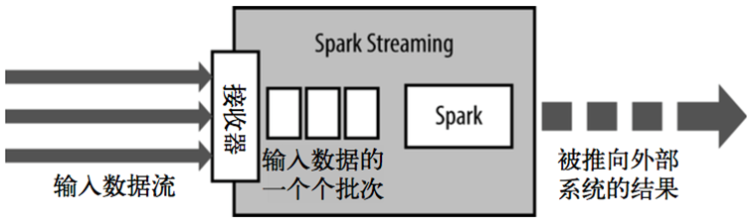
微批次架构

Slide 4

术语定义
离散流（discretized stream）或DStream：这是Spark Streaming对内部持续的实时数据流的抽象描述，即我们处理的一个实时数据流，在Spark Streaming中对应于一个DStream 实例。
时间片或批处理时间间隔（batch interval）：这是人为地对流数据进行定量的标准，以时间片作为我们拆分流数据的依据。一个时间片的数据对应一个RDD实例。
窗口长度（window length）：一个窗口覆盖的流数据的时间长度。必须是批处理时间间隔的倍数，
滑动时间间隔：前一个窗口到后一个窗口所经过的时间长度。必须是批处理时间间隔的倍数

Slide 5
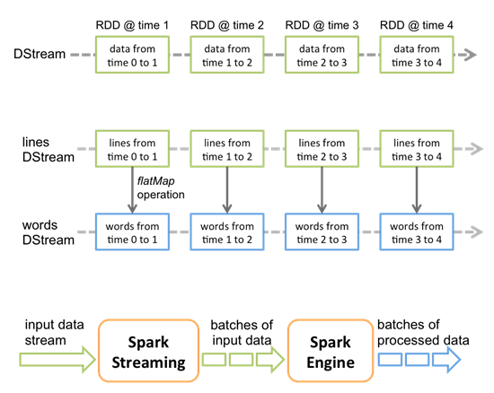
离散流（discretized stream）或DStream
DStream（Discretized Stream）作为Spark Streaming的基础抽象，它代表持续性的数据流。这些数据流既可以通过外部输入源赖获取，也可以通过现有的Dstream的transformation操作来获得。在内部实现上，DStream由一组时间序列上连续的RDD来表示。每个RDD都包含了自己特定时间间隔内的数据流。

Slide 6
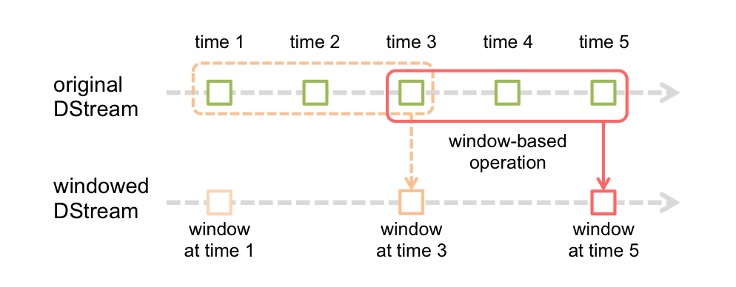
窗口操作

Slide 7
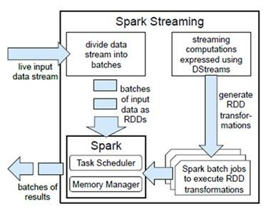
Streaming架构-计算流程
Spark Streaming是将流式计算分解成一系列短小的批处理作业。这里的批处理引擎是Spark Core，也就是把Spark Streaming的输入数据按照batch size（如1秒）分成一段一段的数据（Discretized Stream），每一段数据都转换成Spark中的RDD，然后将Spark Streaming中对DStream的Transformation操作变为针对Spark中对RDD的Transformation操作，将RDD经过操作变成中间结果保存在内存中。整个流式计算根据业务的需求可以对中间的结果进行叠加或者存储到外部设备。下图显示了Spark Streaming的整个流程。

Slide 8
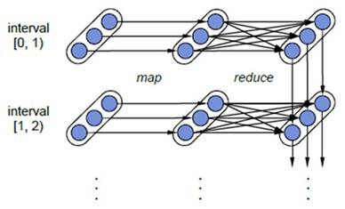
Streaming架构-容错性
对于流式计算来说，容错性至关重要。首先我们要明确一下Spark中RDD的容错机制。每一个RDD都是一个不可变的分布式可重算的数据集，其记录着确定性的操作继承关系（lineage），所以只要输入数据是可容错的，那么任意一个RDD的分区（Partition）出错或不可用，都是可以利用原始输入数据通过转换操作而重新算出的。
对于Spark Streaming来说，其RDD的传承关系如下图所示，图中的每一个椭圆形表示一个RDD，椭圆形中的每个圆形代表一个RDD中的一个Partition，图中的每一列的多个RDD表示一个DStream（图中有三个DStream），而每一行最后一个RDD则表示每一个Batch Size所产生的中间结果RDD。我们可以看到图中的每一个RDD都是通过lineage相连接的，由于Spark Streaming输入数据可以来自于磁盘，例如HDFS（多份拷贝）或是来自于网络的数据流（Spark Streaming会将网络输入数据的每一个数据流拷贝两份到其他的机器）都能保证容错性，所以RDD中任意的Partition出错，都可以并行地在其他机器上将缺失的Partition计算出来。这个容错恢复方式比连续计算模型（如Storm）的效率更高。

Slide 9
Streaming架构-实时性
对于实时性的讨论，会牵涉到流式处理框架的应用场景。Spark Streaming将流式计算分解成多个Spark Job，对于每一段数据的处理都会经过Spark DAG图分解以及Spark的任务集的调度过程。对于目前版本的Spark Streaming而言，其最小的Batch Size的选取在0.5~2秒钟之间（Storm目前最小的延迟是100ms左右），所以Spark Streaming能够满足除对实时性要求非常高（如高频实时交易）之外的所有流式准实时计算场景。

Slide 10
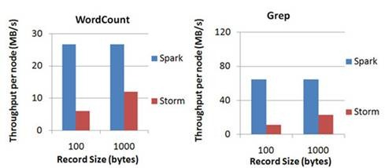
Streaming架构-扩展性与吞吐量
Spark目前在EC2上已能够线性扩展到100个节点（每个节点4Core），可以以数秒的延迟处理6GB/s的数据量（60M records/s），其吞吐量也比流行的Storm高2～5倍，图4是Berkeley利用WordCount和Grep两个用例所做的测试，在Grep这个测试中，Spark Streaming中的每个节点的吞吐量是670k records/s，而Storm是115k records/s。

